Slide 1
[W065R042P]
[DC PLUG shell fall off issue]
Corrective Action Report
Date: 2018/12/11

Slide 2
Content
Issue Description
Root Cause Analysis
Risk Assessment
Corrective Action
Preventive Action

Slide 3
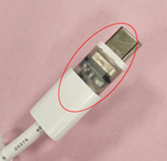
Issue Description
問題說明:
DC Cable在來料時, 發現PLUG外殼脫落問題,如下圖片所示:
Shell fall off

Slide 4
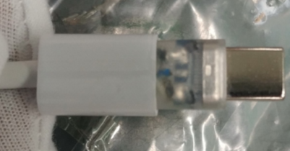
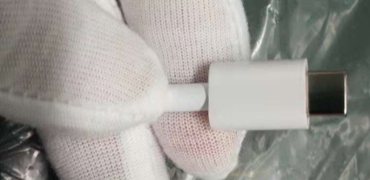
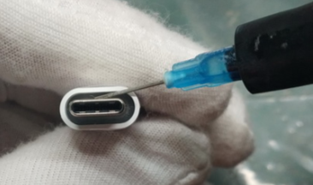
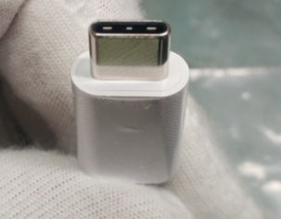
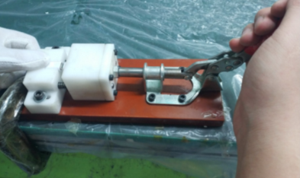
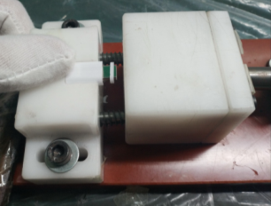
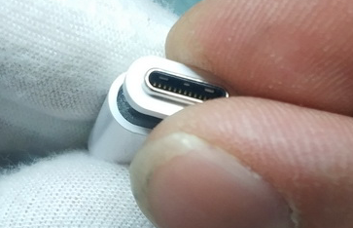
Root Cause Analysis
原因分析:
此機種外殼為組裝式，組裝前先在外殼前端內側上下兩面點膠，點膠後用治具將外殼前端塞子推到位固定，點膠為作業員手工作業，作業時個別產品點膠量較少，導致強度不夠，外殼在受力推動時脫落，造成不良。
在外壳前端内侧点胶
将外壳推到底
组装完成品
用治具将塞子推到位
组装外壳前端塞子

Slide 5
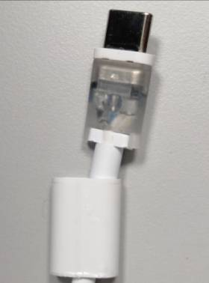
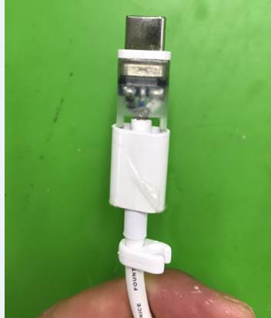
Risk Assessment
風險評估:
以目前設計,單純靠點膠接合固定,若點膠未確實,可能會使PLUG 外殼脫落.

Slide 6
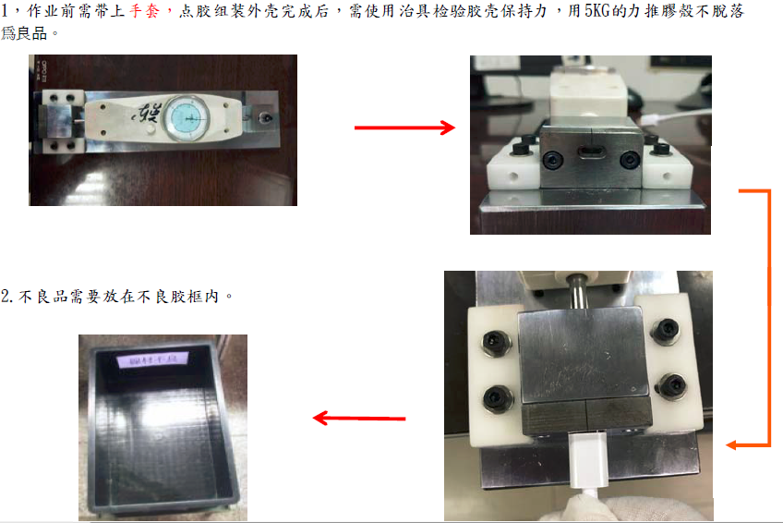
Corrective Action
改善措施:
1.線點膠作業員宣導，點膠時需在外殼前端內側上下兩面全部點膠，不可只點一面。
2.後續產線在組裝完外殼，待膠水固化後100％增加治具推外殼檢查有無外殼漏點膠，點膠少，外殼與塞子結合強度不夠的不良（外殼需最小承受為5kgf的推力不脫落）。

Slide 7
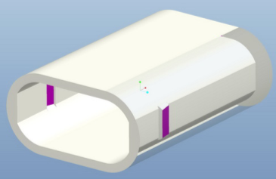
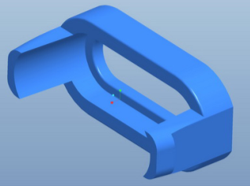
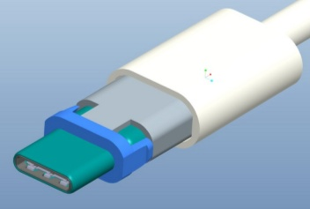
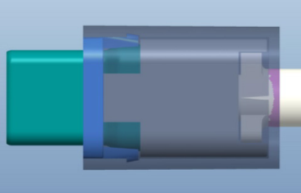
Preventive Action
預防措施:
修改模具,變更外殼及塞子結構，在外殼內加勾槽及在塞子上加卡勾，增加其結合強度，與點膠並行,做雙重固定,如下圖說明:
外壳内勾槽
塞子倒勾
組裝后外殼

